Slide 1
Présentation du décolletage et de ses métiers

Slide 2
Le décolletage, c’est quoi en fait ?

Slide 3
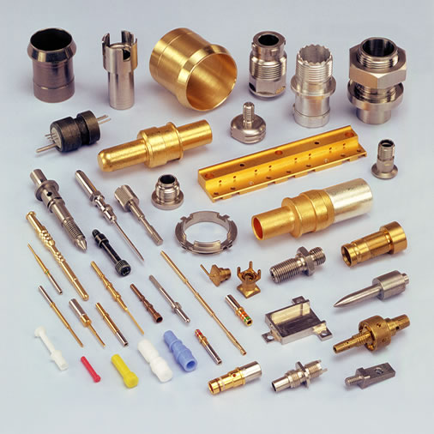
Le décolletage, c’est une activité industrielle qui a pour but de fabriquer des pièces.
Des pièces de petite dimension et de grande précision !

Slide 4
Comment ça fonctionne ?

Slide 5
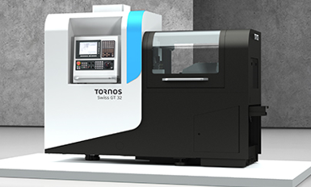
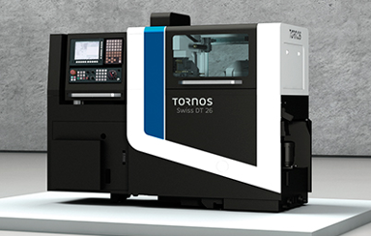
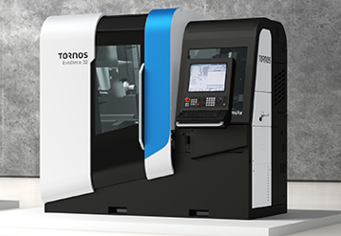
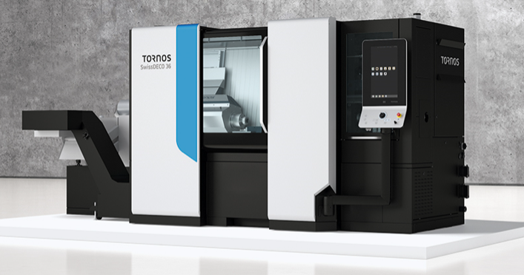
Sur quelles machines ?
Exemples de machines à commande numérique commercialisées aujourd’hui

Slide 6
Mais des pièces pour faire quoi ?

Slide 7
Premier exemple Pour faire …
une montre !

Slide 8
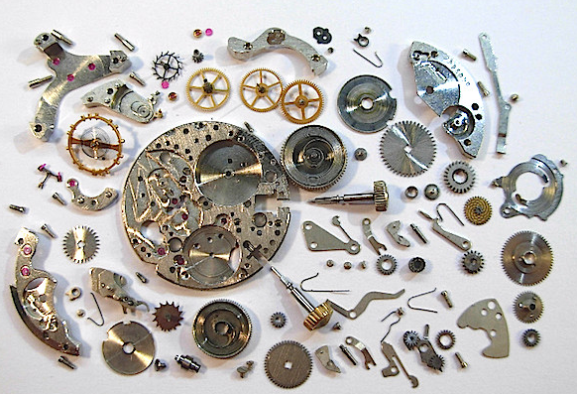
Des dizaines de pièces décolletées se trouvent
dans une montre !

Slide 9
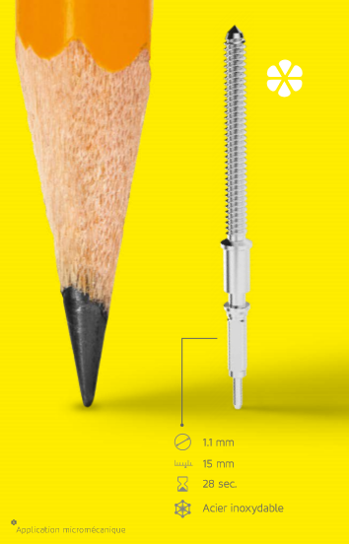
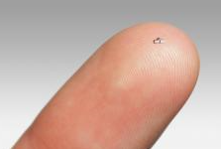
Exemples de pièces d’horlogerie

Slide 10
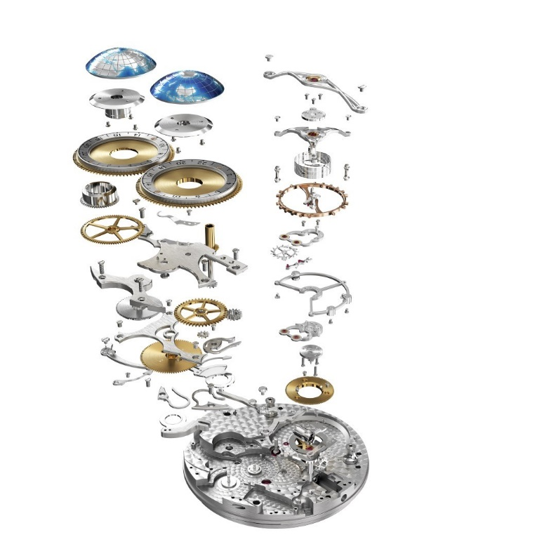
Ces pièces usinées sont assemblées pour en faire une montre.

Slide 11
Les professionnel(le)s du décolletage participent ainsi
aux formidables performances de l’industrie horlogère suisse.

Slide 12
Deuxième exemple Pour …
la santé des personnes !

Slide 13
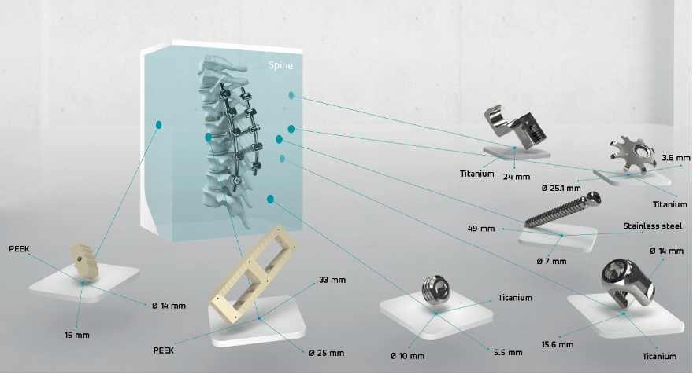
Exemple de chirurgie réparatrice
Pour la colonne vertébrale
Pièces
décolletées

Slide 14
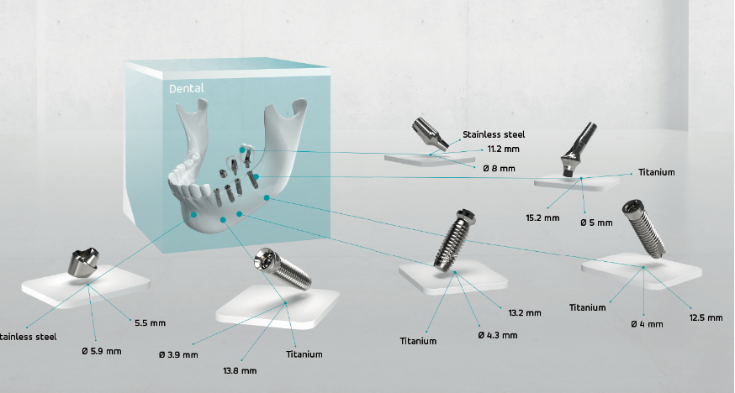
Exemple de chirurgie réparatrice
Pour la mâchoire
Pièces
décolletées

Slide 15
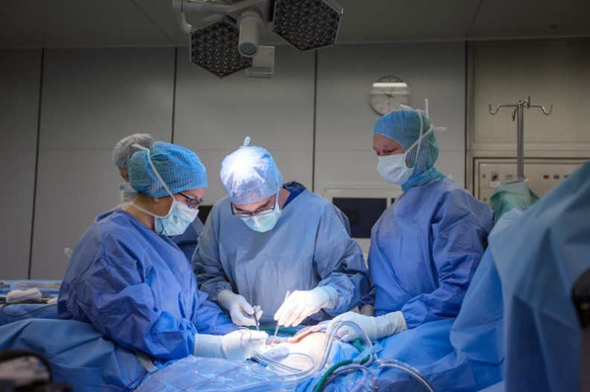
Les professionnel(le)s du décolletage participent aussi aux formidables performances de l’industrie suisse des technologies du médical.

Slide 16
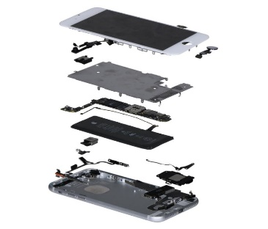
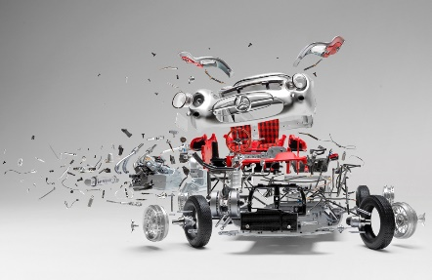
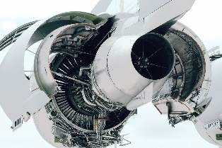
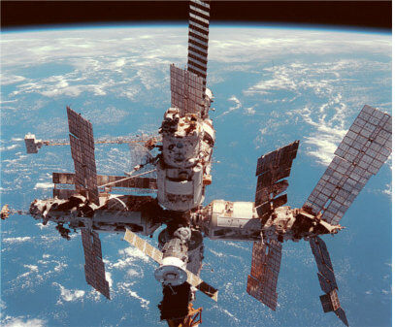
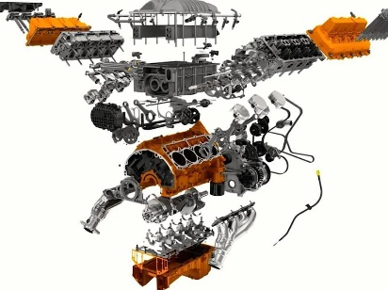
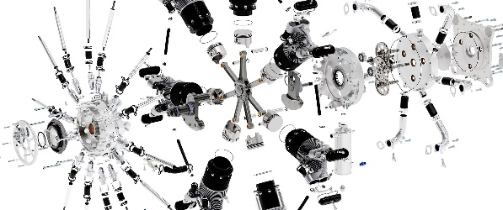
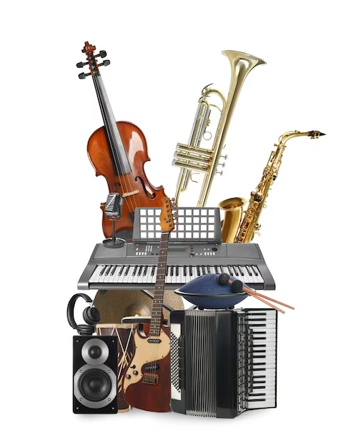
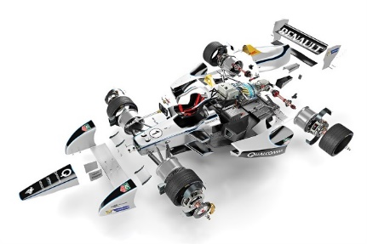
Autres domaines …
Les téléphones portables
L’aéronautique et le spatial
L'automobile
Les instruments de musique

Slide 17
La fabrication de ces pièces nécessite des collaboratrices et des collaborateurs hautement qualifié(e)s.

Slide 18
Les métiers du décolletage :
un excellent choix pour TON avenir !

Slide 19
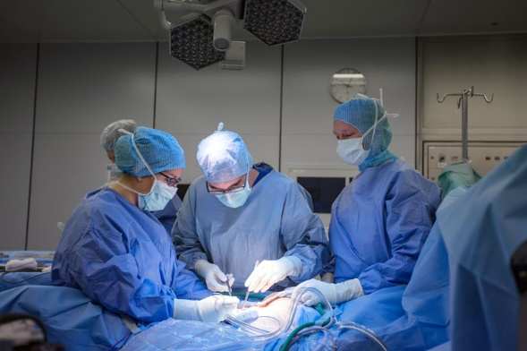
Les métiers du décolletage permettent de participer au développement de domaines d’activités essentiels et durables :
CE SONT DES METIERS D’AVENIR ET ILS SONT DESTINES AUX FILLES COMME AUX GARCONS !
Ils t’offrent par ailleurs des possibilités de travail intéressant et des salaires attrayants !

Slide 20
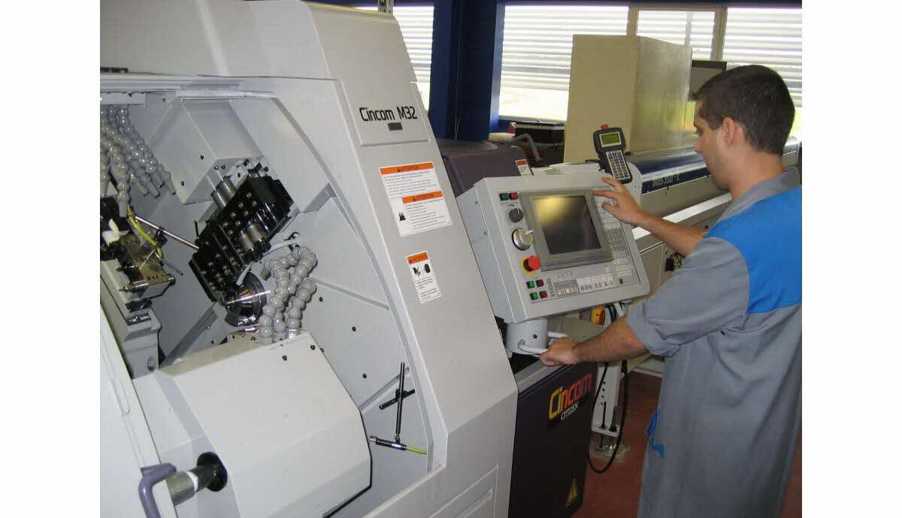
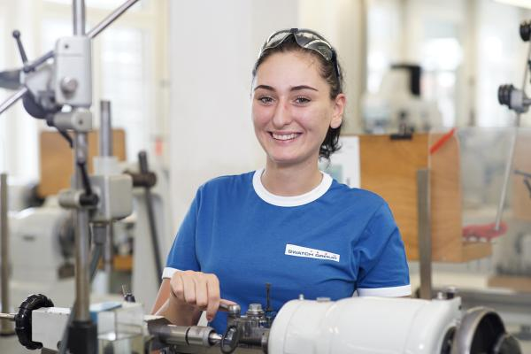
Les métiers du décolletage offrent 4 apprentissages de niveaux différents :
Praticien-ne en mécanique AFP (2 ans)
Mécanicien-ne de production CFC (3 ans)
Polymécanicien-ne CFC (4 ans)
Micromécanicien-ne CFC (4 ans)

Slide 21
Et après ?
Praticien-ne en mécanique – AFP 2 ans :
Possibilité d’effectuer un complément de formation pour obtenir le CFC de mécanicien-ne de production ou de polymécanicien-ne.
Mécanicien-ne de production – CFC 3 ans Polymécanicien-ne – CFC 4 ans Micromécanicien-ne – CFC 4 ans
Possibilité d’effectuer une maturité professionnelle, pendant l’apprentissage ou après l’obtention du CFC, permettant l’accès à une ES (Ecole Supérieure) ou une HES (Haute École Spécialisée).

Slide 22
Des entreprises modernes et performantes offrent des places d’apprentissage super intéressantes dans les métiers du décolletage.

Slide 23
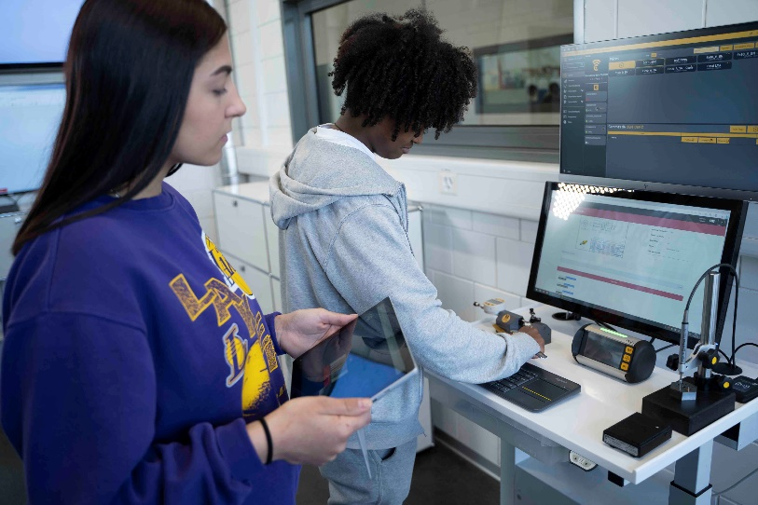
Les métiers du décolletage ont considérablement évolué …
Des ateliers sales et bruyants, ils ont passé aux ateliers connectés et hyper modernes !…

Slide 24
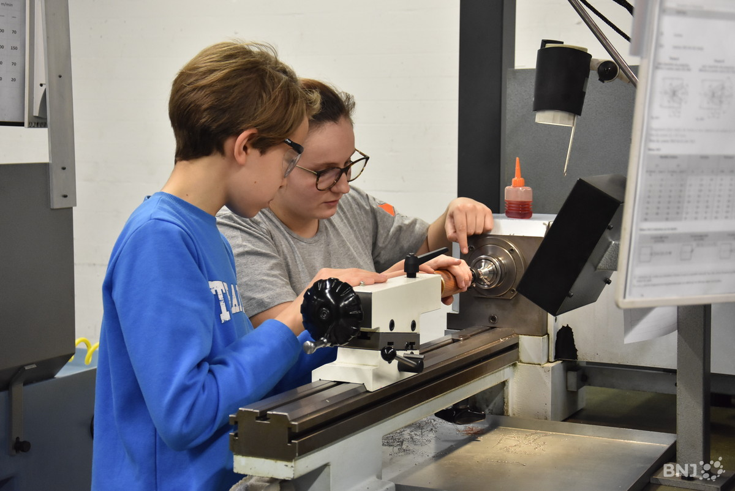
Découvre les métiers du décolletage …
Fais un stage en entreprise !
N’hésite pas à prendre notre flyer des métiers du décolletage avec la liste des entreprises formatrices.

Slide 25
Stages en entreprises
Les entreprises formatrices et t’offrent la possibilité d’effectuer des stages pratiques. Durant ces stages, tu seras conseillé(e) quant au métier à choisir dans le domaine du décolletage.

